Slide 1


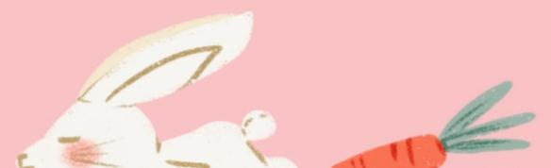


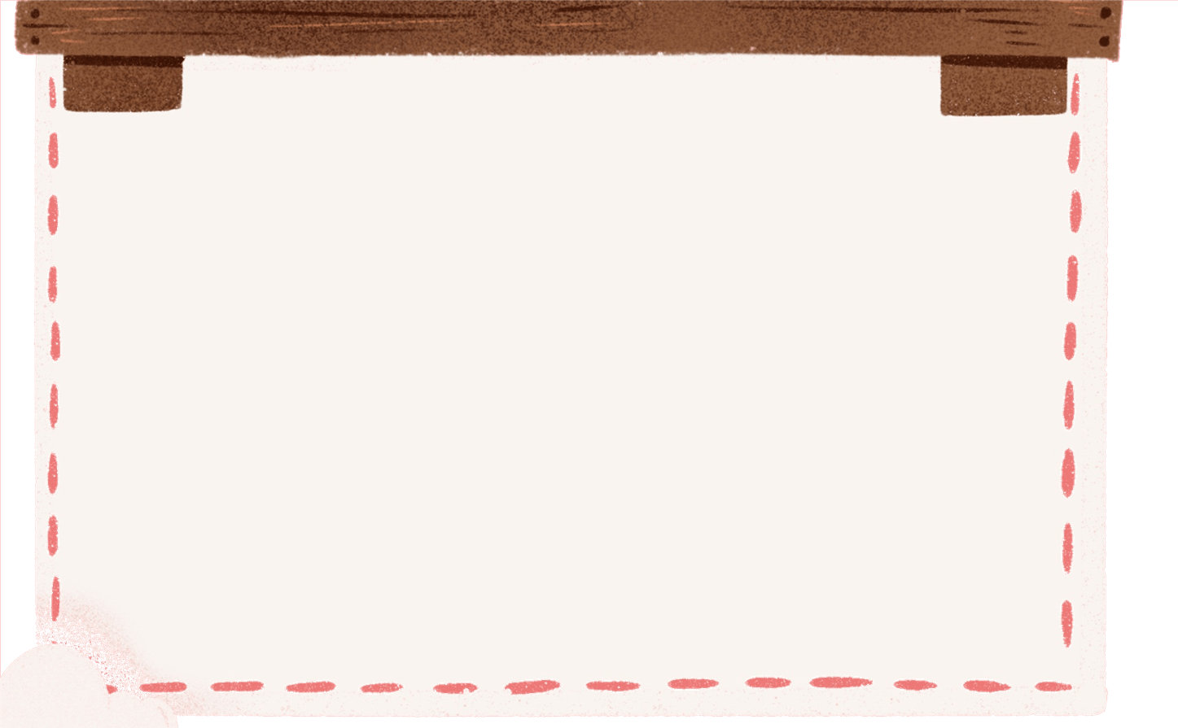
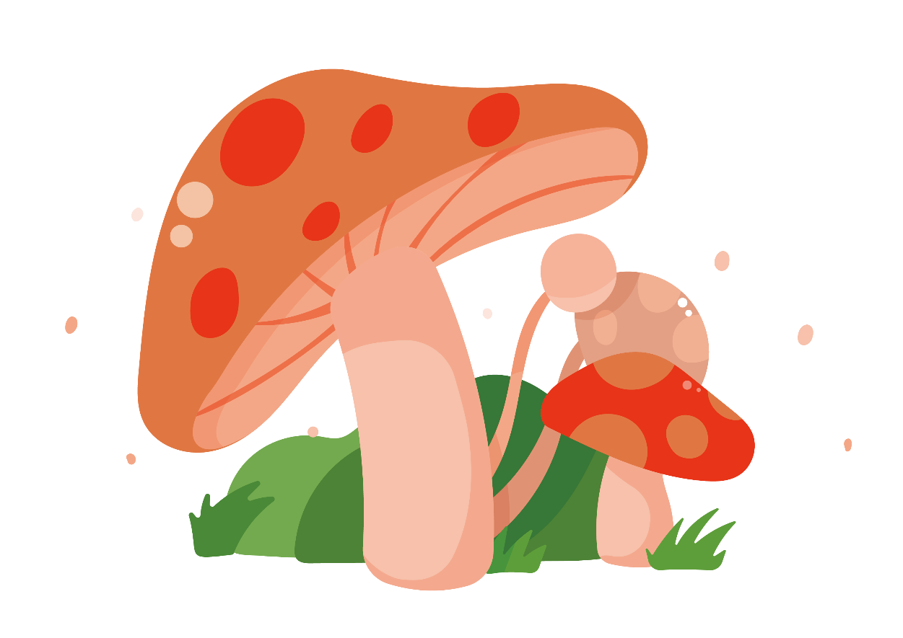





Chào mừng các em đến với tiết Đạo đức
Lớp 2
GV thực hiện: Ngô Thị Thúy

Slide 2





Khởi động
Trò chơi: “Đoán cảm xúc”
Vui vẻ
Giận dữ
Buồn bã
Ngạc nhiên

Slide 3

Bài 11
KIỀM CHẾ CẢM XÚC TIÊU CỰC
Tiết 1

Slide 4



KHÁM PHÁ

Slide 5
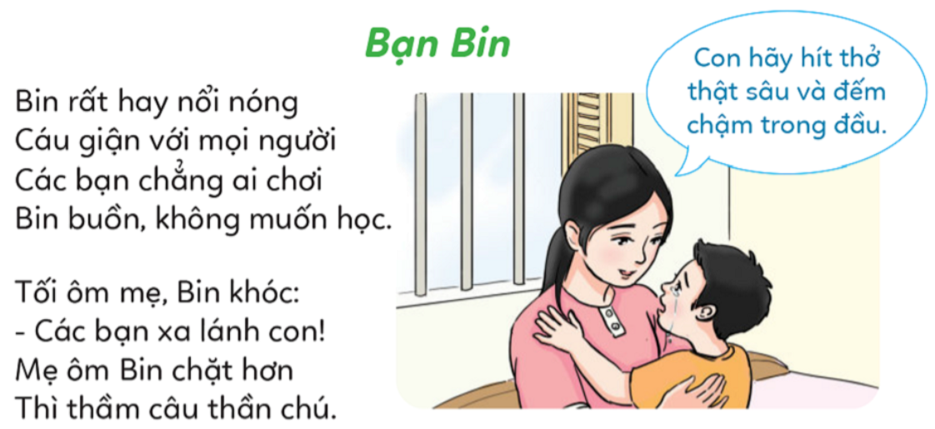
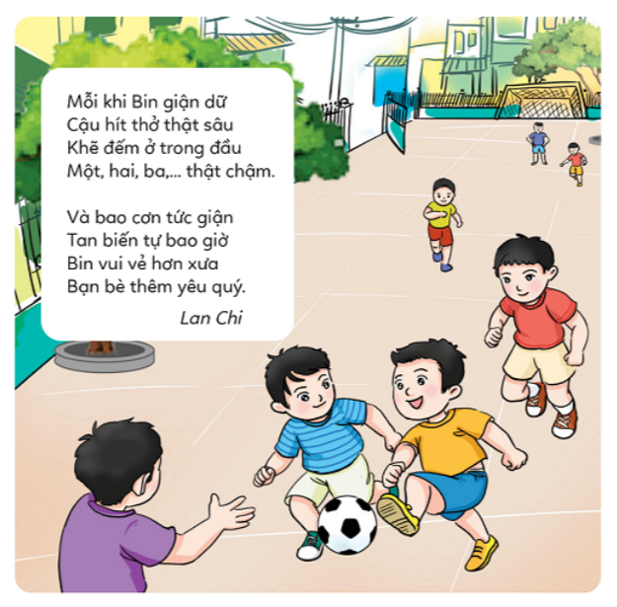
Hoạt động 1: Đọc thơ và trả lời câu hỏi
Câu hỏi:
Vì sao các bạn xa lánh Bin?
Mẹ đã khuyên Bin điều gì?
Việc kiềm chế được cơn nóng giận đã mang lại cho Bin điều gì?
Nóng giận là một cảm xúc tiêu cực. Chúng ta nên kiềm chế cơn nóng giận để không làm ảnh hưởng đển người khác.

Slide 6
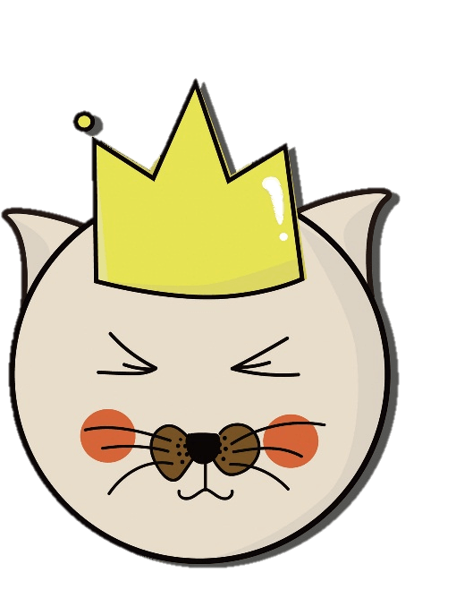
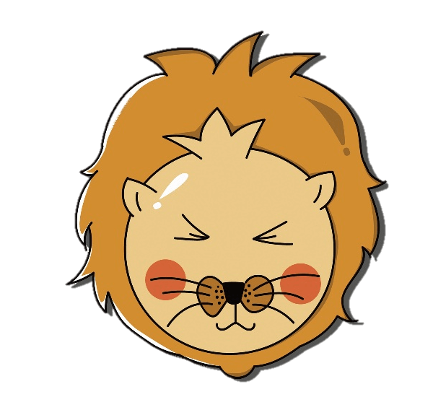

Hoạt động 2: Chia sẻ về tác hại của cảm xúc tiêu cực
Ảnh hưởng đến sức khỏe?
Ảnh hưởng đến học tập?
Ảnh hưởng đến tình bạn?

Slide 7

Một số tác hại của cảm xúc tiêu cực
Gây hại cho sức khoė bản thân như: mất ngủ, ảnh hưởng đến tiêu hoá, nặng hơn có thể bị trầm cảm.
Ảnh hưởng không tốt đến việc học tập, làm mất tập trung dẫn đến kết quả học tập sa sút.
Ảnh hưởng đến tình bạn như: làm tổn thương ngườikhác, bị cô lập, xa lánh,...
Làm cho mọi người xung quanh mất vui, làm cho bầu không khí trong gia đình căng thăng,...

Slide 8
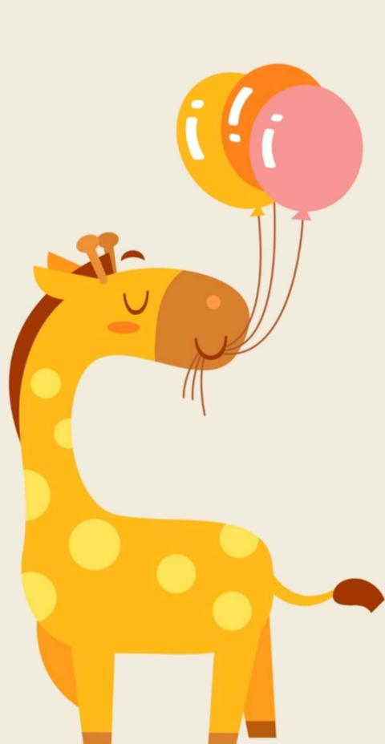
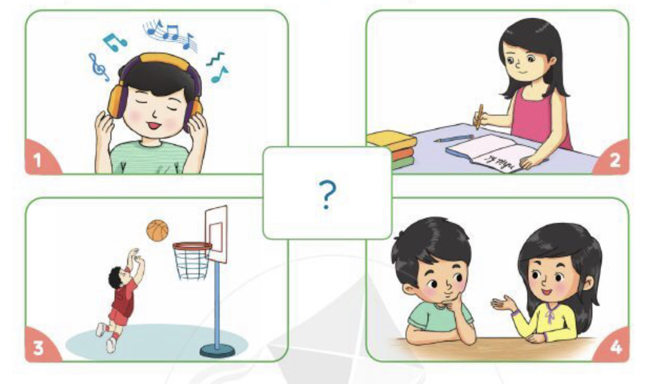
Hoạt động 3: Thảo luận về cách kiềm chế cảm xúc tiêu cực

Slide 9
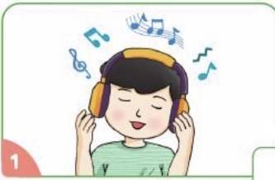
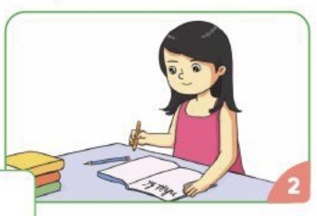
Luyện viết
Nghe nhạc

Slide 10
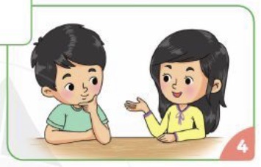
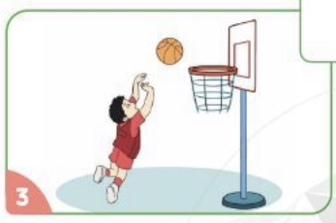
Chơi bóng rổ
Trò chuyện với bạn

Slide 11
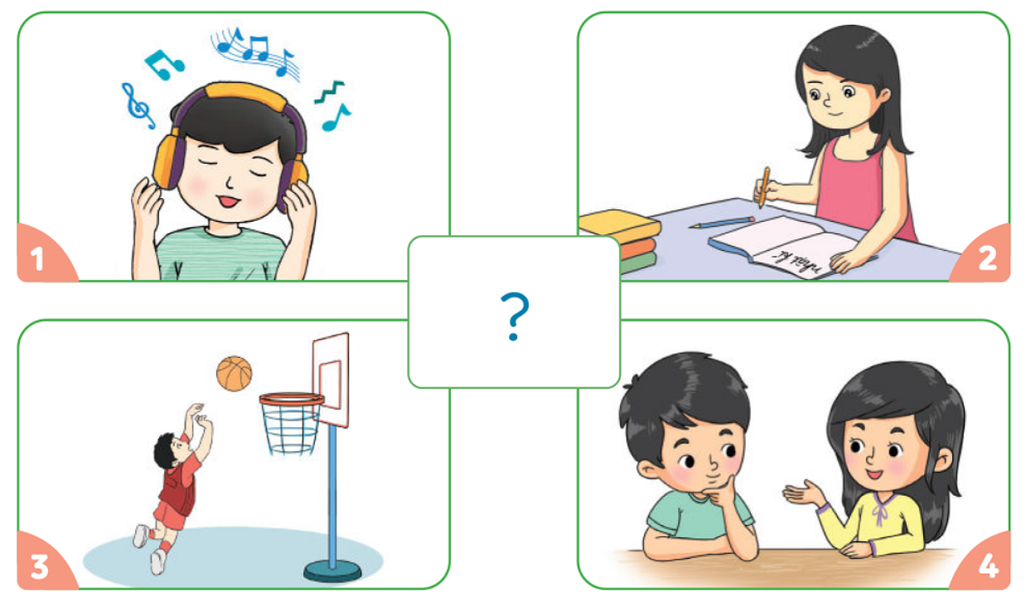
Một số cách kiềm chế cảm xúc tiêu cực
Nghe nhạc
Luyện viết
Chơi bóng rổ
Trò chuyện với bạn

Slide 12


CỦNG CỐ
- Em đã học được điều gì qua bài học ngày hôm nay?
- Em sẽ khuyên bạn làm gì để kiềm chế cảm xúc tiêu cực.

Slide 13
HẸN GẶP LẠI!

